Slide 1
6.1 微分方程的基本概念

Slide 2

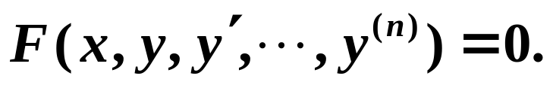
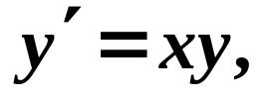
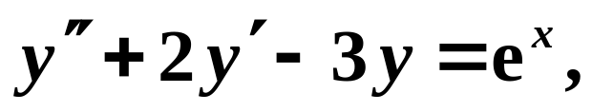
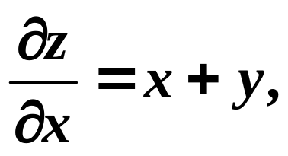
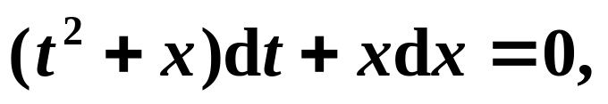
定义
例如
分类方式
阶、线性与非线性、特征.
微分方程的解
代入微分方程后使方程成为恒等式的函
数称为微分方程的解.

Slide 3
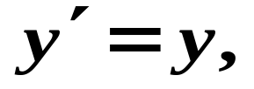
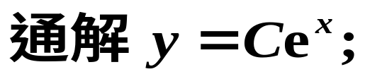

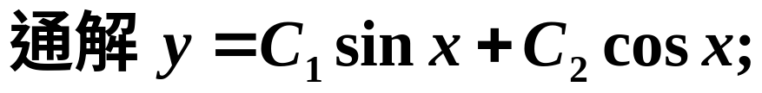
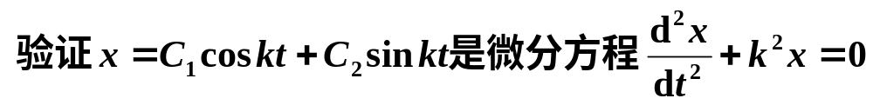

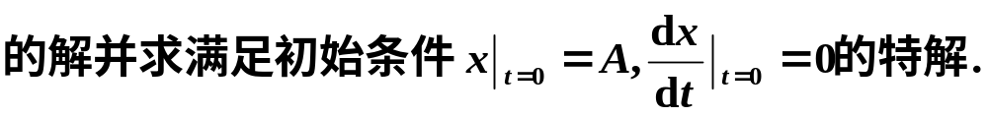
微分方程的解的分类
(1)通解
微分方程的解中含有任意常数,且任意常数的个
数与微分方程的阶数相同.
例如
(2)特解
确定了通解中任意常数以后的解.
初始条件
用来确定任意常数的条件.
初值问题
求微分方程满足初始条件的解的问题.
例1

Slide 4
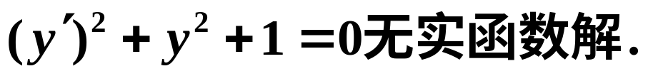
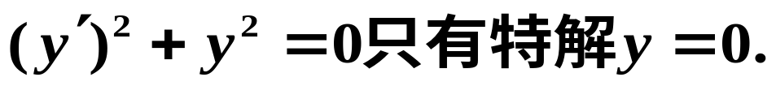
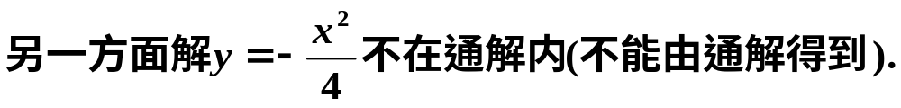
注意
1.有些方程可能无解.
2.有些方程可能有解而无通解.
3.通解不一定能包含所有的解.

Slide 5
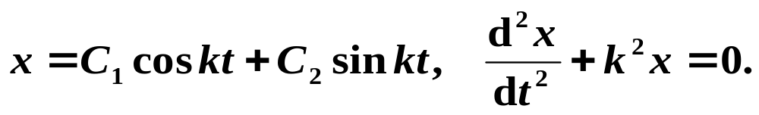
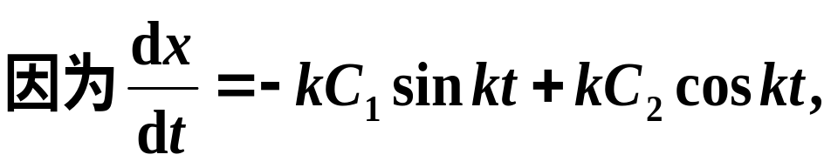
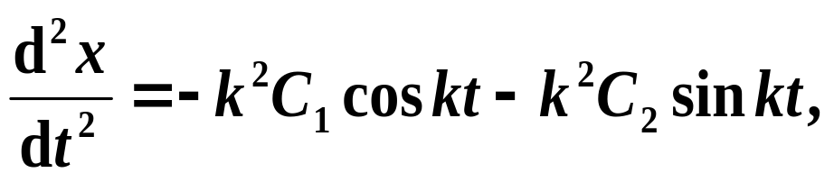
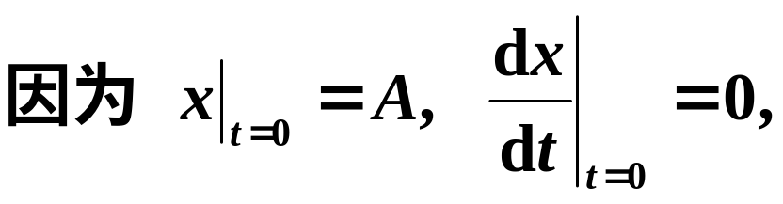
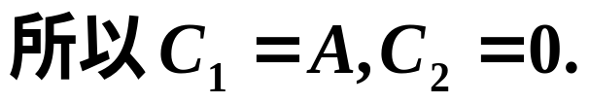


解
所求特解为

